Slide 1
Cursus Internationale Veiligheid voor het Ministerie van BZK Interne veiligheidsvraagstukken in het licht van de rechtstaat en fundamentele mensenrechten
Bart van der Sloot http://www.ivir.nl/medewerkers/vandersloot.html

Slide 3
Overzicht
Achtergrond Privacy & Gegevensbescherming
Uitgangspunten
Uitdagingen in het kader van Big Data
Alternatief model

Slide 5
(1) Privacy en gegevensbescherming
Handvest van de Grondrechten van de Europese Unie
Artikel 7 - Eerbiediging van het privé-leven en het familie- en gezinsleven
Eenieder heeft recht op eerbiediging van zijn privé-leven, zijn familie- en gezinsleven, zijn woning en zijn communicatie.
Artikel 8 - Bescherming van persoonsgegevens
1. Eenieder heeft recht op bescherming van de hem betreffende persoonsgegevens.
2. Deze gegevens moeten eerlijk worden verwerkt, voor bepaalde doeleinden en met toestemming van de betrokkene of op basis van een andere gerechtvaardigde grondslag waarin de wet voorziet. Eenieder heeft recht op toegang tot de over hem verzamelde gegevens en op rectificatie daarvan.
3. Een onafhankelijke autoriteit ziet toe op de naleving van deze regels.

Slide 6
(1) Privacy en gegevensbescherming
 | Domein | Relaties | Achtergrond | Doel/aard
Privacy | Beschermt primair de privésfeer | Betreft primair verticale relaties (burger-staat) | Opkomst natiestaten | Aanvankelijk controle op machtsmisbruik, maar gaandeweg verworden tot subjectief persoonlijkheidsrecht
Gegevensbescherming | Biedt bescherming in zowel de privésfeer als het publieke domein | Betreft primair horizontale relaties (burgers en bedrijven) | Technologische ontwikkelingen | Aanvankelijk controle op machtsmisbruik, maar gaandeweg verworden tot subjectief persoonlijkheidsrecht

Slide 7
(1) Privacy en gegevensbescherming
ARTIKEL 8 Recht op eerbiediging van privé-, familie- en gezinsleven
1. Een ieder heeft recht op respect voor zijn privé leven, zijn familie- en gezinsleven, zijn woning en zijn correspondentie.
2. Geen inmenging van enig openbaar gezag is toegestaan in de uitoefening van dit recht, dan voor zover bij de wet is voorzien en in een democratische samenleving noodzakelijk is in het belang van de nationale veiligheid, de openbare veiligheid of het economisch welzijn van het land, het voorkomen van wanordelijkheden en strafbare feiten, de bescherming van de gezondheid of de goede zeden of voor de bescherming van de rechten en vrijheden van anderen.

Slide 8
X/ICELAND: The right to respect for private life does not end there. It comprises also, to a certain degree, the right to establish and to develop relationships with other human beings, especially in the emotional field for the development and fulfillment of one's own personality.
Ook positieve plichten staat
Recht op reputatie, eer en goede naam
Recht om te trouwen en een gezin te stichten
Contacten onderhouden met derden
Toegang tot informatie identiteit
Recht om naam en identiteit te wijzigen
Recht op een eerlijk proces
Recht op eigendom en werk
Recht op onderwijs in eigen taal
Recht op een verblijfsvergunning
Bescherming minderheidsidentiteit
Recht op een gezonde leefomgeving
Bescherming lichamelijke integriteit

Slide 9
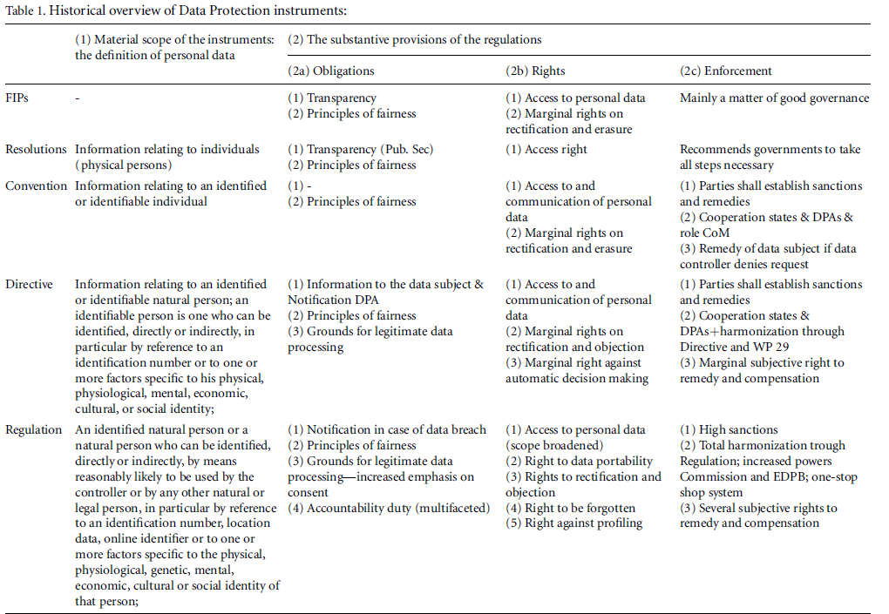

Slide 10
ARTIKEL 33 Interstatelijke zaken
Elke Hoge Verdragsluitende Partij kan elke vermeende niet-nakoming van de bepalingen van het Verdrag en de Protocollen daarbij door een andere Hoge Verdragsluitende Partij bij het Hof aanhangig maken.
ARTIKEL 34 Individuele verzoekschriften
Het Hof kan verzoekschriften ontvangen van ieder natuurlijk persoon, iedere niet-gouvernementele organisatie of iedere groep personen die beweert slachtoffer te zijn van een schending door een van de Hoge Verdragsluitende Partijen van de rechten die in het Verdrag of de Protocollen daarbij zijn vervat. De Hoge Verdragsluitende Partijen verplichten zich ertoe de doeltreffende uitoefening van dit recht op generlei wijze te belemmeren.

Slide 11
(2) Uitgangspunten
1. Individueel recht
2. Individueel belang
3. Belangenafweging met publieke belangen

Slide 12
1. Individueel recht
Individuele schade
Geen in abstracto
Geen class actions
Geen hypothetische klachten
2. Individuele belangen
Individuele waarden – menselijke waardigheid, individuele autonomie, persoonlijke vrijheid
Geen algemene belangen, zoals bij vrijheid van meningsuiting – zoektocht waarheid en pers als vierde macht in de democratische rechtsstaat
Dus ook geen kerken, media organisaties of andere rechtspersonen die mogen klagen
3. Belangenafweging
Privacy gaat vrijwel tegen iedere publieke waarde
Door verticale werking, weinig botsing van rechten
Niet-absoluut recht, zelfs niet noodstand
Belangenafweging en proportionaliteit

Slide 13
(3) Uitdagingen
1. Individueel recht claimen steeds lastiger
2. Individueel belang steeds meer op de achtergrond
3. Belangenafweging steeds minder eenvoudig

Slide 14
Big Data
Geen vooraf doel, maar bulk verzameling
Niet over personen, maar grote groepen/iedereen + niet privédata maar vaak ook metadata
Risicoprofielen > politie, zorgverzekeraars en advertenties
Uitdagingen voor data protectie
Data minimalisatie
Doelbinding
Niet verzamelen, maar gebruik > misschien meer machtsmisbruik of discriminatieproblemen?
Uitdagingen voor privacybescherming
Individuele klacht
Onbekend met dataverzameling, door inlichtingendiensten, bedrijven en individuele personen.
Ondoenlijk om alles te controleren en klacht in te dienen
Individueel belang
Persoonlijke schade überhaupt moeilijk aan te tonen > behoefte class actions, hypothetische en in abstracto claims
Niet een individueel belang (autonomie, vrijheid, waardigheid) op het spel te staan, maar een publiek belang
Bij NSA bijvoorbeeld machtsmisbruik en fundamentele voorwaarde rechtstaat
Ook NVSA en NVJ betrokken bij klacht > constitutieve waarden van vertrouwelijkheid journalist en bron en advocaat en cliënt.
Zie EPD > ondermijnt arts patiënt vertrouwelijkheid > naar arts toegaan, open zijn over ziekten, mogelijkheid tot preventie
Belangenafweging
Individuele belangen zijn vaag
Relatie tot algemene belangen vaag, zeker op individueel niveau
Zijn hier niet absolute, in plaats van relatieve waarde mee gemoeid

Slide 15
(4) Alternatief model
1. Privacy als plicht
2. Publiek belang
3. Intrinsieke belangenafweging

Slide 16
1. Privacy als plicht
Omkering bewijslast: Aangaande zorgplichten en machtsmisbruik
Geen individueel belanghebbende, schade aantonen
In abstracto, hypotetische klachten en class actions
2. Publiek belang
Constitutieve waarde voor essentiële instituten
3. Intrinsieke belangenafweging
Noodzakelijkheidstoets: Noodzakelijkheid, proportionaliteit en subsidiariteit
Gegevensbescherming
Circulair model van data
Idee van verzamelen verlaten > gebruik
Doelbinding
“persoonlijke” data, naar “groeps” data

